Slide 1


Equipo Weeklyst
Ficha: 2141041
Andrés Felipe Babativa Betancourt
Diego Andrés Serna Paruma
Francheska Lozano Hidalgo
Jorge Alberto Hurtado Cortes

Slide 2

Proyecto Weeklyst
Gestión sin complicación

Slide 3
Objetivo general
Facilitar un software capaz de agilizar los
procesos de tomas de asistencia en las clases mediante
interfaces intuitivas y sencillas de utilizar
fomentando así el uso apropiado de las TIC.

Slide 4
Objetivos específicos
• Documentar la asistencia de los aprendices datando fallas, excusas y acontecimientos. • Reportar las inasistencias al instructor para que conozca el proceso que lleva con cada uno de los aprendices a través notificaciones suministradas por la plataforma.
Presentar un aplicativo interactivo, intuitivo y amigable para los usuarios mediante el cual se permita tomar asistencia de los aprendices pertenecientes a una clase.
Hacer fácil de entender la plataforma para cada usuario mediante guías y tutoriales a lo largo de la navegación dentro del aplicativo.
Mantener un seguimiento constante a los usuarios para concebir una experiencia óptima a cada uno según sus funciones y requerimientos dentro del aplicativo.

Slide 5
Planteamiento del problema
Los procesos de toma de asistencia pueden llegar a ser confusos, tediosos, y difíciles de manejar cuando hay una gran cantidad de alumnos, cuando hay desorden, cuando se presenta falta de atención por parte de los aprendices. Weeklyst busca impedir que sucedan dichos problemas u obstáculos facilitando la toma de asistencia, pasando del papel y el lápiz a un formato digital que permitirá automatizar o hacer de forma manual sencilla y ordenada el llamado a lista.

Slide 6
Alcance del proyecto
Weeklyst pretende abarcar todas las aulas de la institución, llegando a ser un aplicativo utilizado por cada docente y aprendiz pertenecientes a la institución; la plataforma podrá organizar y presentar todas las listas de asistencia de cada docente y las almacenará en una base de datos que siempre estará disponible para la consulta que requiera hacer la institución, los instructores o los aprendices.

Slide 7
Justificación
La toma de asistencia es un proceso repetitivo y monótono, tradicionalmente realizado en hojas de papel a mano, desgastando quizá la voz de los docentes al realizar el llamado a los aprendices y utilizando tiempo de la clase que se puede extender más de lo pensado por repetir nombres, llamar la atención o simplemente por perderse en la lista; Weeklyst cambiará la tradicional manera de llamar a lista evitando el uso de papel y lápiz para marcar la asistencia de los estudiantes, procura que el instructor evite usar su voz para llamar a cada aprendiz y ahorra tiempo en el proceso de toma de asistencia invitando a los aprendices a firmar ellos mismos la asistencia por medio de un aplicativo web o, el instructor puede notificar la asistencia de manera rápida con tan solo un clic. Las fallas serán notificadas automáticamente por la plataforma y todo se realiza de manera organizada gracias a las bases de datos que almacena el aplicativo web.

Slide 8
Métodos de recolección de datos
Realización de entrevista y encuesta para los usuarios potenciales de nuestro sistema de asistencia.

Slide 9
Objetivos de nuestros métodos de recolección de datos
Se realiza una entrevista y una encuesta para aprendices e instructores.
Objetivo general
-Obtener la visión del cliente sobre su sistema de asistencia ideal
Objetivos Específicos
-Obtener información exacta de preferencias sobre la interfaz del programa
-Indagar sobre las dificultades al momento de llamar a lista
-Hallar puntos clave para generar un plus en el sistema

Slide 10
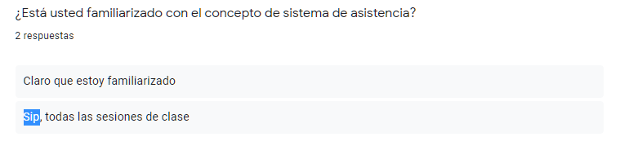
Respuestas a entrevista

Slide 11
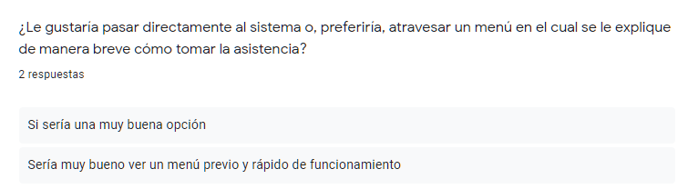
Respuestas a entrevista

Slide 12
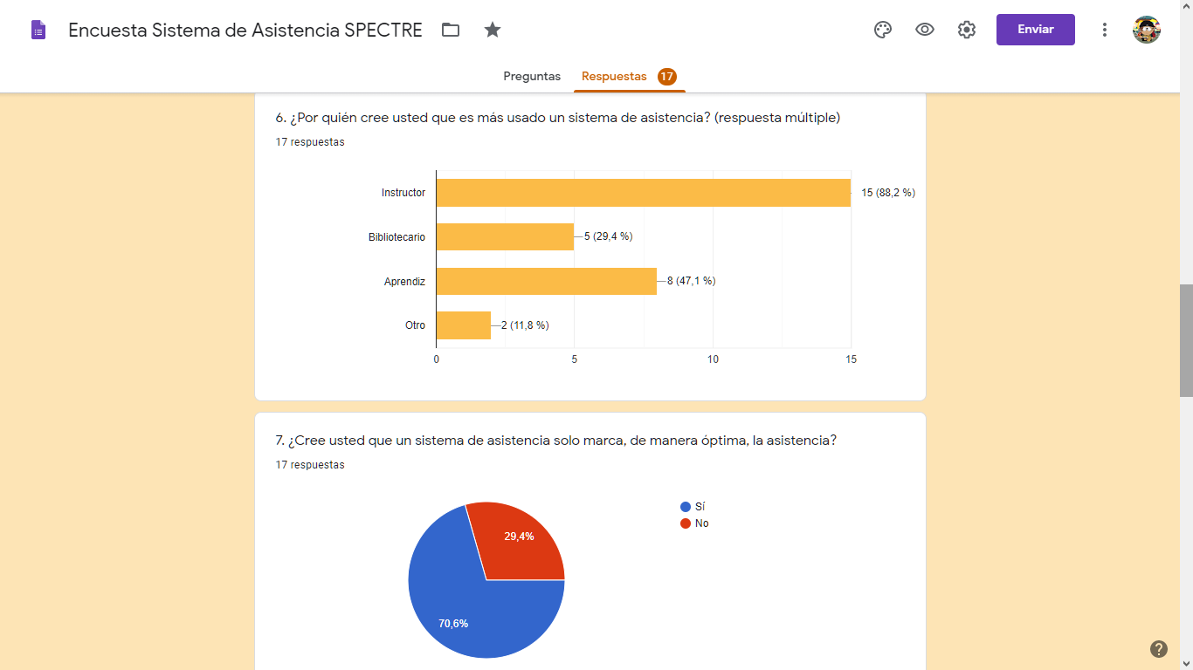
Respuestas a encuesta

Slide 14
Diagrama BPMN
Se realizó un total de 4 diagramas BPMN para especificar los procesos que realizan los usuarios de la plataforma según el rol que ejercen dentro de la misma. El primer diagrama explica el ingreso a la plataforma, refiriéndose al registro e inicio de sesión, como la recuperación de la contraseña; el segundo explica las funciones de la institución como lo son el crear las programas de formación y asignarle fichas, gestionar las listas de asistencia para validar o no las excusas de los aprendices; el tercero explica las funciones del instructor como lo son el unirse a un programa de formación y seleccionar las fichas que maneja para hacer el proceso de tomar asistencia y modificar fallas; por último, el diagrama que explica las funciones del aprendiz, aquellas en las que puede marcar asistencia por cuenta propia y adjuntar excusas si es que tiene fallas.

Slide 15
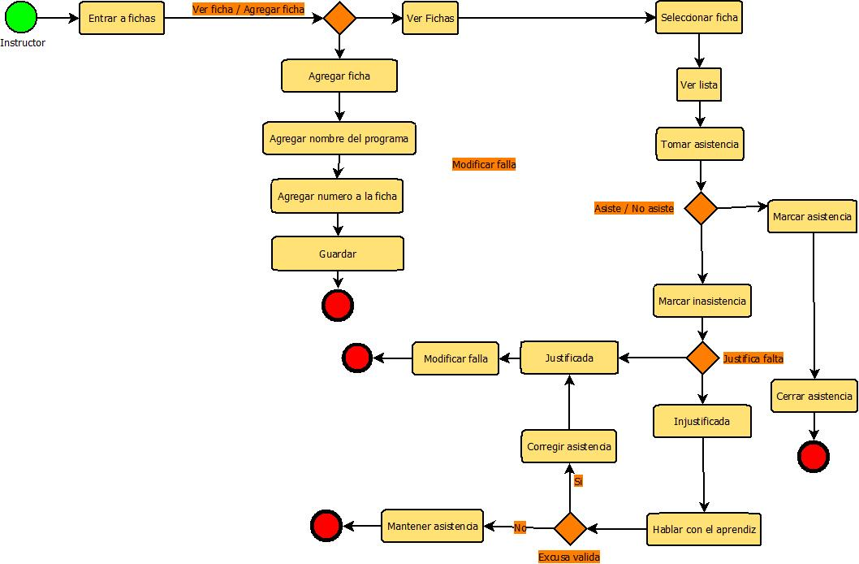
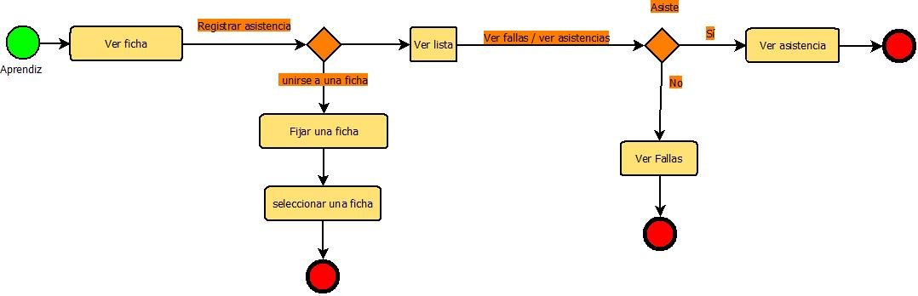
Diagrama BPMN

Slide 16
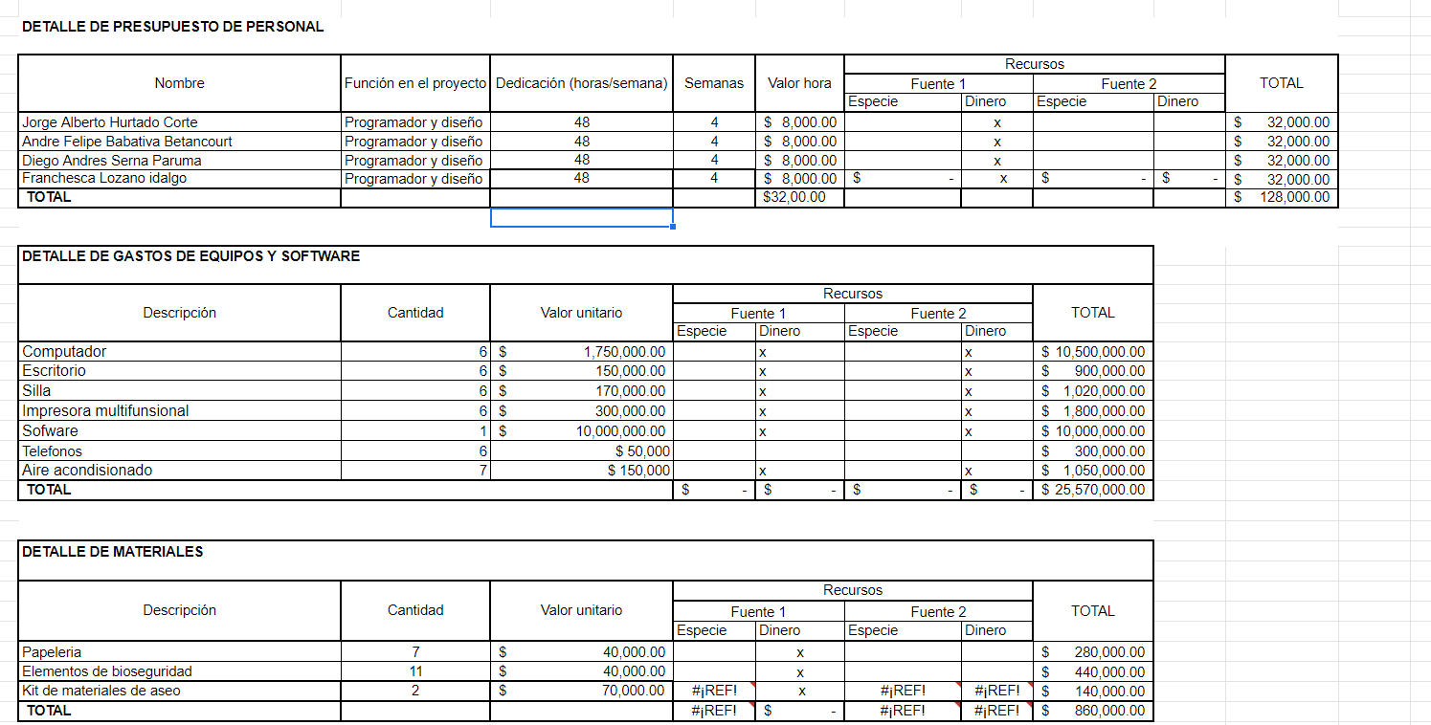
Inventario
Se practica la realización de un inventario en hojas de Excel, donde se evidencia el presupuesto del personal, calculando el valor de horas/hombre, las horas de trabajo/semana, las semanas trabajadas, los materiales utilizados, el equipo y software requerido para la realización del proyecto entre otras partes que se tuvieron en cuenta para dar por justificado el presupuesto y el inventario del proyecto Weeklyst.

Slide 17
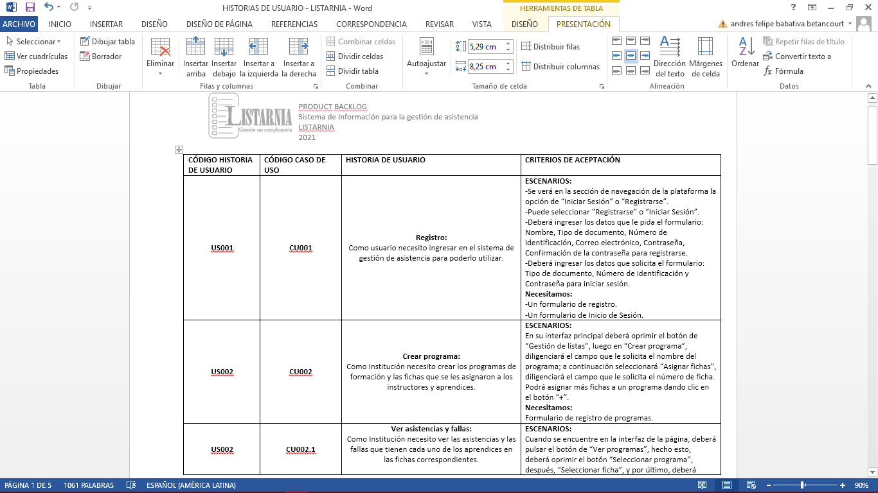
Historias de Usuario
El proyecto Weeklyst cuenta con el desarrollo de la metodología SCRUM utilizando Historias de usuario para definir e identificar los requisitos funcionales del sistema, se diferenciaron los distintos usuarios que hacen parte del aplicativo y se detalló cada proceso identificando los posibles escenarios y los requerimientos para poder ejecutar las necesarias acciones del usuario.

Slide 18
Casos de uso
La realización de los casos de uso se relaciona directamente con los diagramas BPMN y las Historias de usuario, fueron descritos los actores por aparte para organizar y poder entender mejor la visión del proyecto sobre su utilidad.

Slide 19
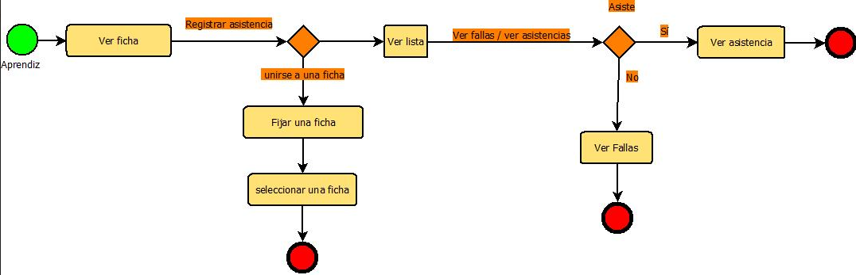
Casos de uso

Slide 20
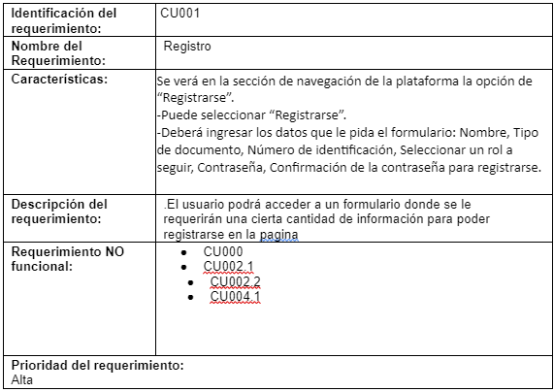
Casos de uso extendido
El diagrama de casos de uso extendido detalló las funcionalidades del sistema de gestión de asistencia que presenta Weeklyst, identificó a los usuarios y presentó el paso a paso para poder cumplir los requerimientos del cliente.

Slide 21
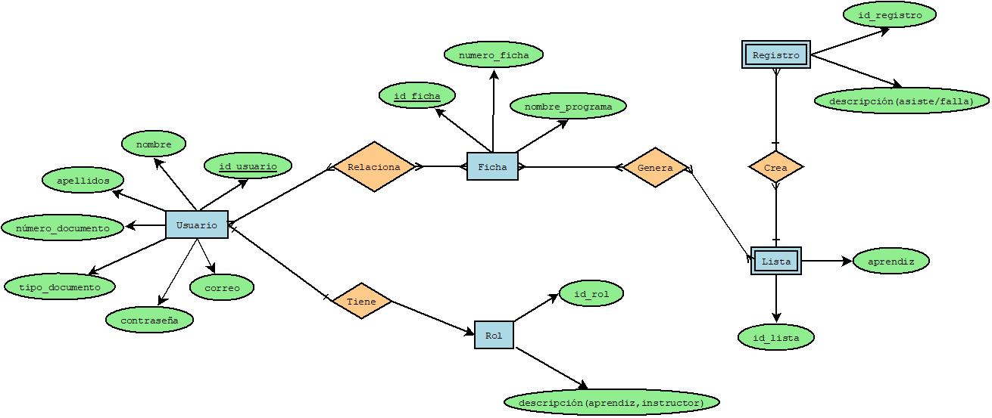
MER
El proyecto cuenta con un modelo entidad relación que identifica las entidades del programa, sus atributos y su cardinalidad con notación crows foot.

Slide 22
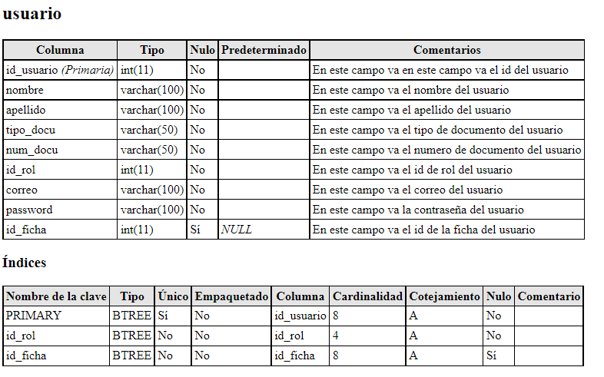
Diccionario de datos

Slide 23
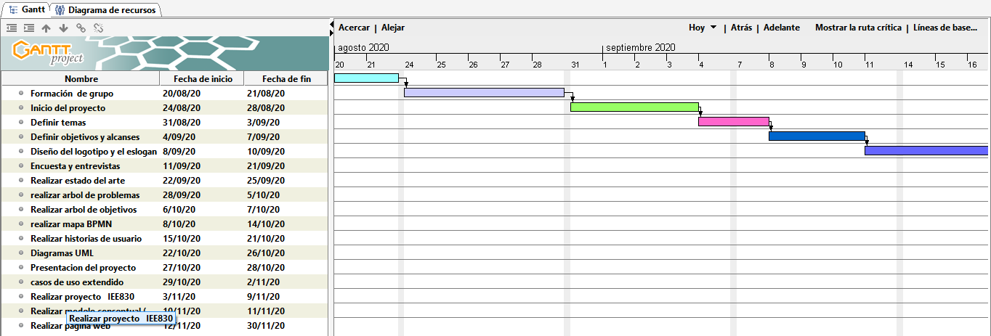
Diagrama de Gantt

Slide 24
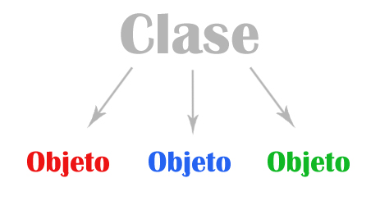
Clases
Una clase es una plantilla que contiene atributos y métodos, sirve para crear objetos, permitiendo heredarse a clases hijas para la creación de objetos distintos en base al polimorfismo.

Slide 25
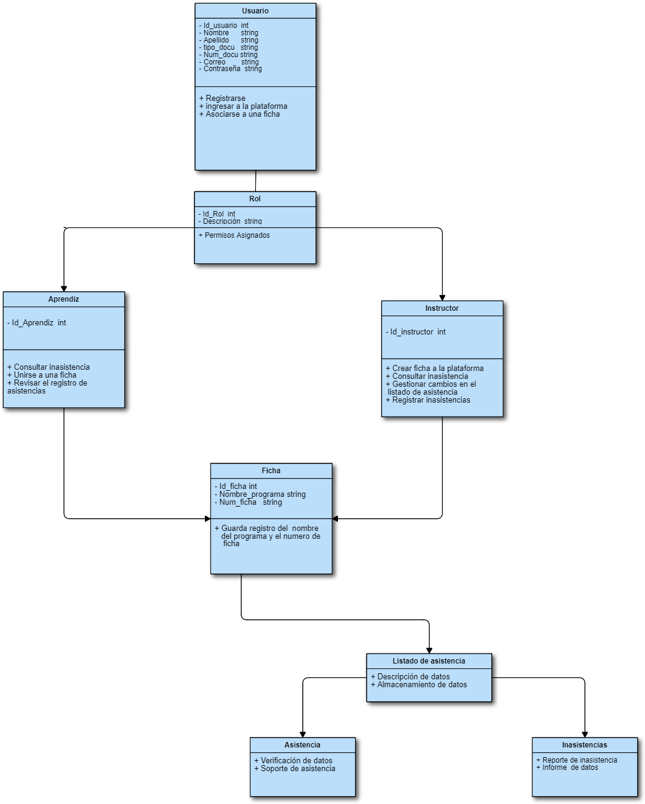
Diagrama de clases

Slide 26
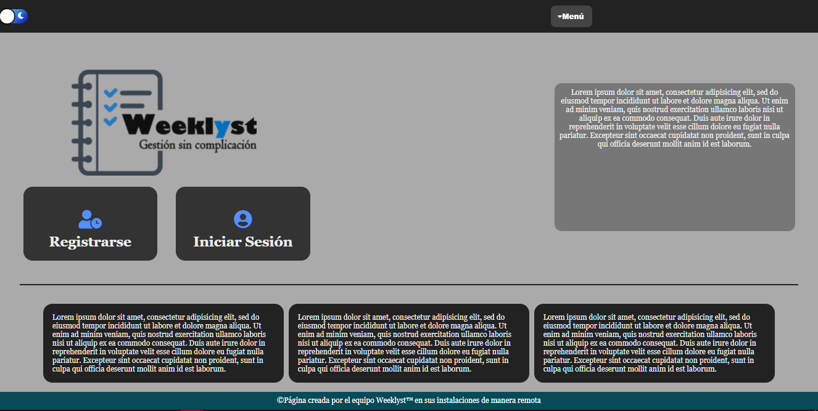
Prototipo

Slide 27

Front-end
El front-end es una tecnología, que a términos generales trabaja la parte de diseño en el sofwtare, es la parte del sistema que interactúa con el usuario, a diferencia del back-end que es la parte que está por "detrás" que no interactúa con el usuario.
Del front end se desprenden varias tecnologías, siendo HTML, CSS y Java Script algunas de estas.

Slide 28

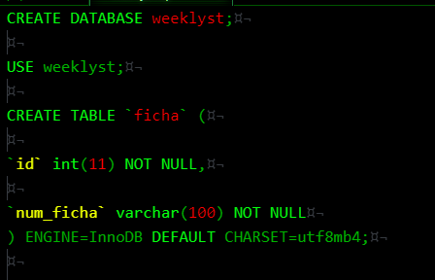

Base de datos
Una base de datos es una colección de información que se almacena para hacer un uso posterior de dicha información.

Slide 29
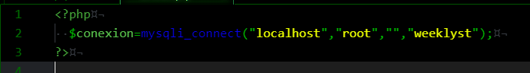
Conexiones
Son procesos internos que conectan una página web a un servidor y su base de datos. En PHP, las conexiones requieren definir el servidor, el usuario, la contraseña y el nombre de la base de datos para poder funcionar correctamente.

Slide 30
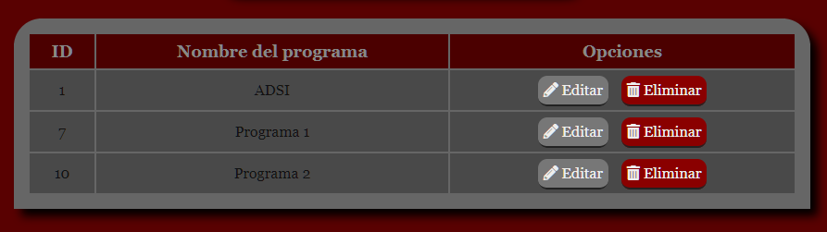
CRUD
La palabra "CRUD" es un acrónimo que en cada una de sus letras expresa: Crear, Leer, Actualizar y Borrar, estas van a ser cuatro operaciones fundamentales que son usadas constantemente en aplicaciones a la base de datos.

Slide 31
DDL y DML
DDL: Un lenguaje de base de datos o lenguaje de definición de datos (Data Definition Language, DDL por sus siglas en inglés).
DML: Lenguaje de Manipulación de Datos es un lenguaje proporcionado por los sistemas gestores de bases de datos.

Slide 32
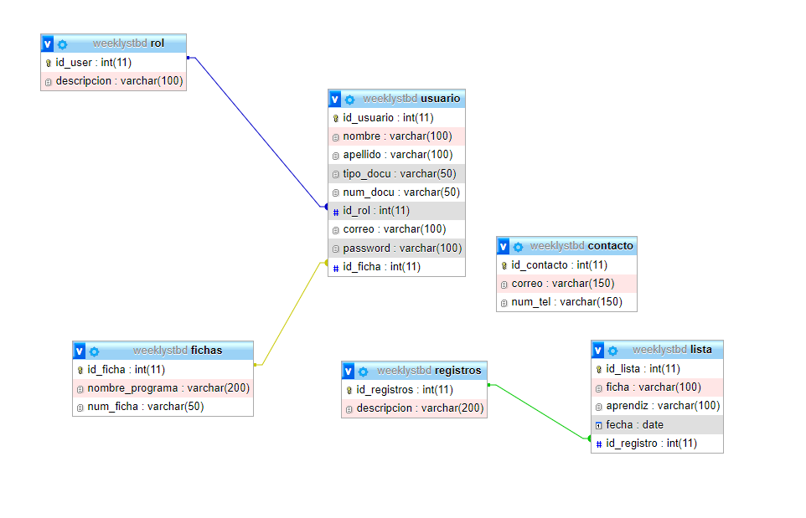
Normalización

Slide 33
Manual Técnico
Hace referencia a un conjunto de información que guiará a los usuarios en cuanto a concepción, el análisis, la programación e instalación del sistema.

Slide 34
Pruebas Unitarias
Son pruebas automáticas, escritas por el desarrollador a
medida que vaya programando.
Cada prueba unitaria
tiene como responsabilidad de testear el buen funcionamiento
de una unidad aislada del sistema.

Slide 35
Pruebas Caja Blanca
Las prueba de caja blanca es una técnica de prueba que evalúa el código y la estructura interna de un programa, se basa en el diseño de los casos de prueba.

Slide 36
Manual de Instalación del Aplicativo
Hace referencia a las instrucciones necesarias para llevar a cabo la instalación de un software, sirve como guía para este proceso.

Slide 37
Diagrama de Distribución
El diagrama de distribución nos muestra la arquitectura física de un sistema informático, de forma en que se representan los equipos y dispositivos necesarios.

Slide 38
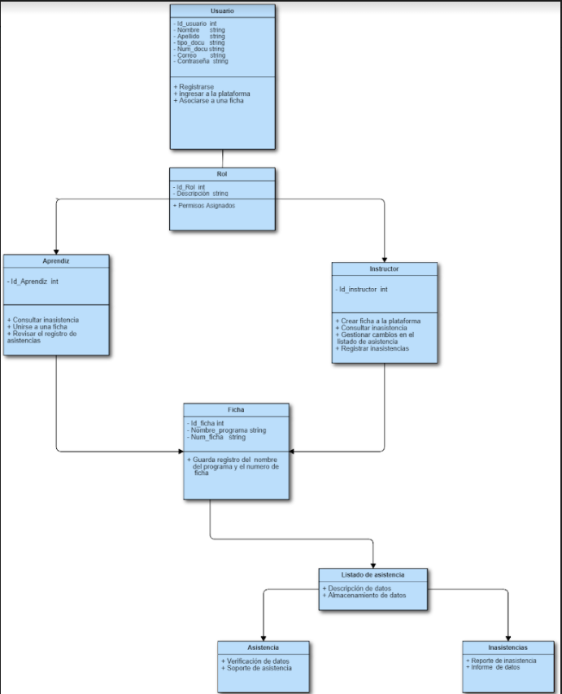

Slide 39
Informe de Migración de Datos
Este proceso en el cual se traslada la información entre bases de datos
En caso de que se necesite trasladar un sistema de Gestión de base de datos como MSQL a otro sistema similar como SQL Server o restituir la información a un nuevo equipo.

Slide 40
Plan de Respaldo de Datos y de Aplicaciones
Es un protocolo que establece una serie de pasos que
constituyen un proceso garantizando un correcto y
eficiente respaldo de la información.

Slide 41
Manual del usuario
Este manual es dirigido a el usuario final del programa, y este contiene sus instrucciones de uso.

Slide 42
Plan de calidad
Este documento se usa para explicar el modelo de calidad que sigue el proyecto.

Slide 43
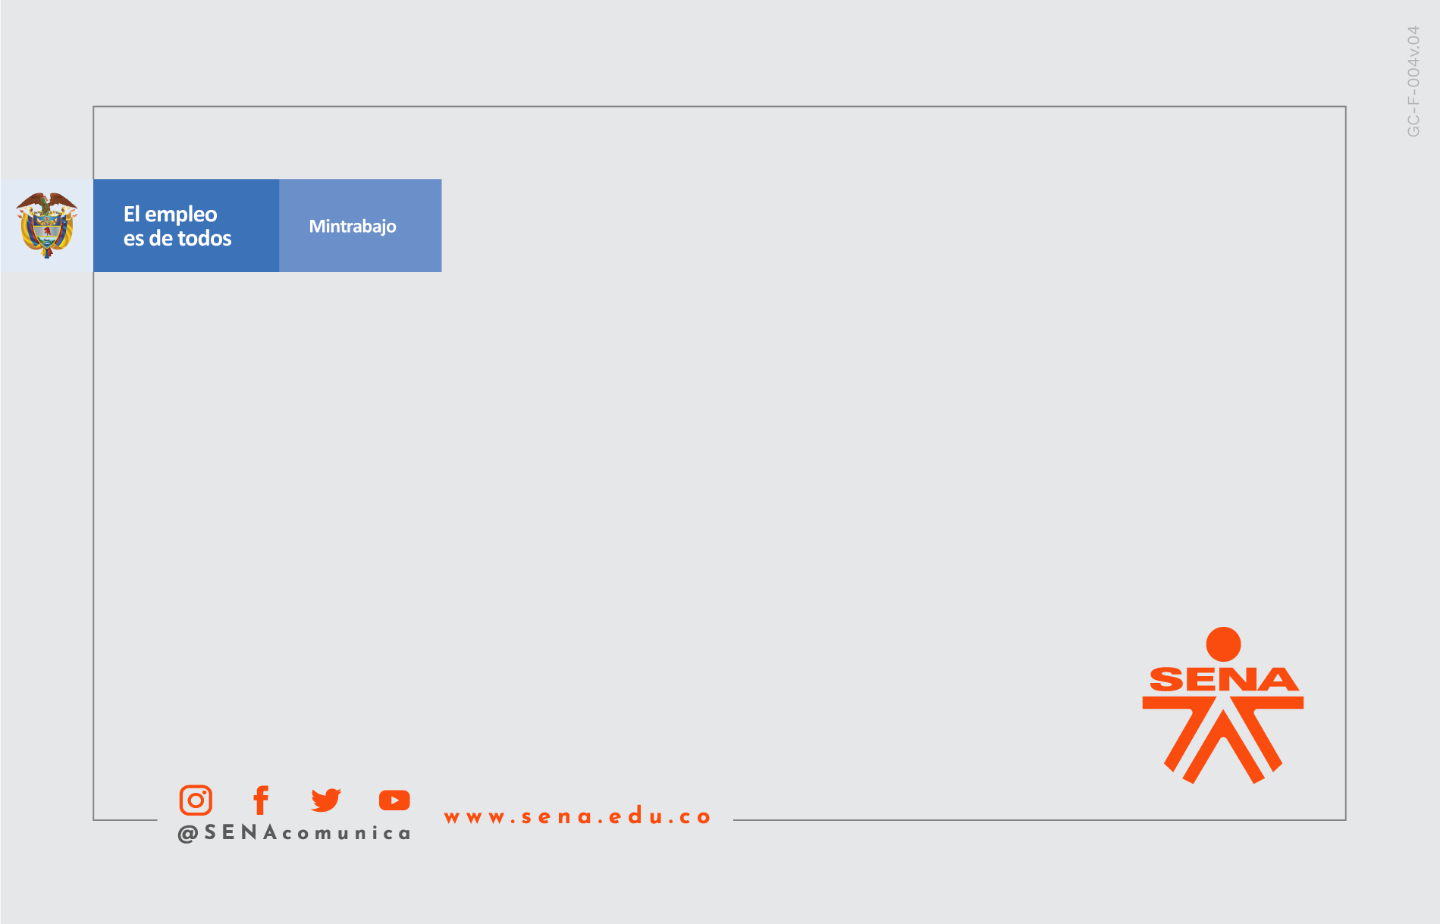
SENA 2020

Slide 44
SENA 2020

Slide 45


Slide 46

Agradecimientos

